Slide 1
KDE HLAVNĚ ŽILI LIDÉ V PŘEMYSLOVSKÉM STÁTU?
1
na horách
v nížinách kolem řek
v pralesích

Slide 2
V ČEM BYDLELI CHUDÍ LIDÉ?
2
v dřevěných chatrčích
v hradech
v kamenných domech

Slide 3
V ČEM BYDLELI BOHATÍ LIDÉ?
3
v dřevěných chatrčích
v hradech
v kamenných domech

Slide 4
V ČEM BYDLELI PANOVNÍCI ?
4
v dřevěných chatrčích
v hradech
v kamenných domech

Slide 5
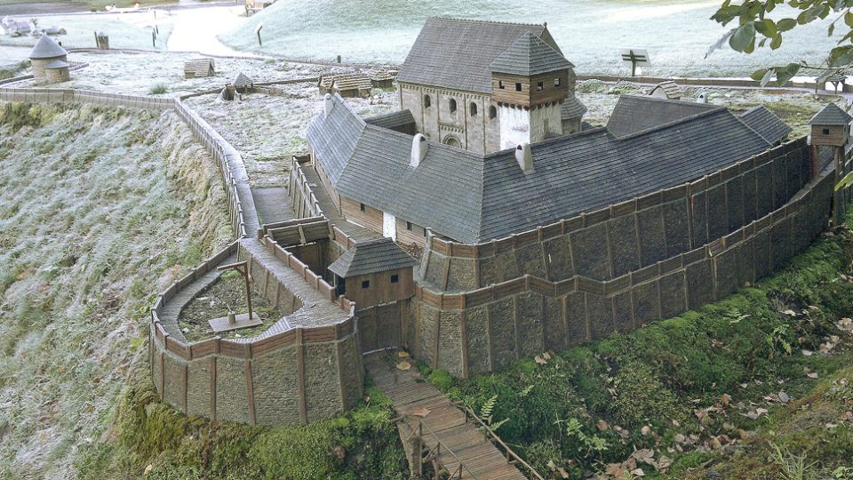
CO SE TVOŘILO KOLEM HRADŮ?
5
kláštery
osady
trhy

Slide 6
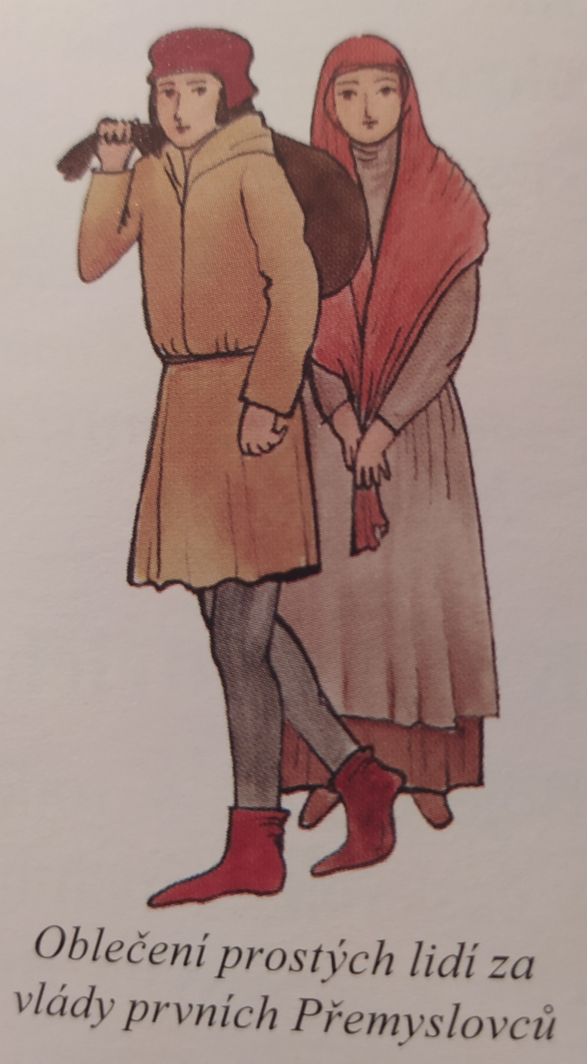
CO POKRÝVALO OBLEČENÍ PROSTÝCH LIDÍ?
6
jenom hlavu
jenom nohy
celou postavu

Slide 7
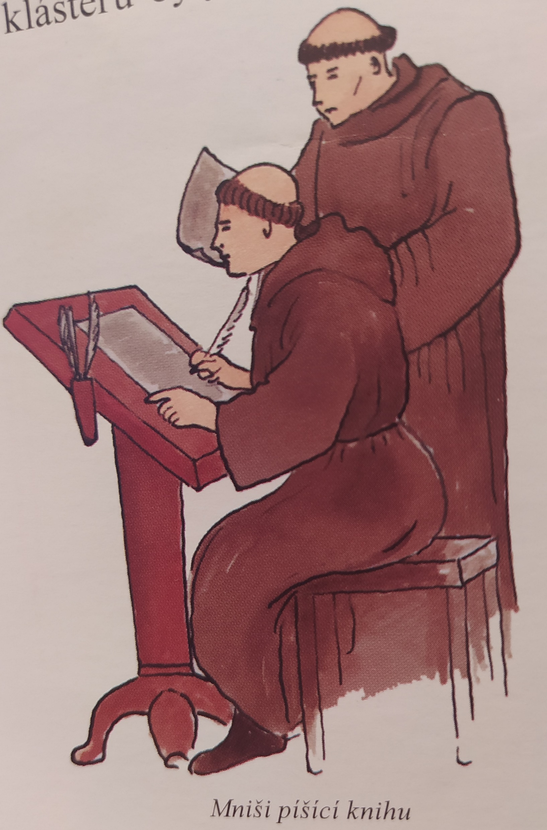
KDO BYLI NOSITELÉ VZDĚLANOSTI?
7
panovníci
kupci
kněží a mniši

Slide 8
CO JAKO JEDINÍ UMĚLI MNIŠI?
8
stavět hrady
číst a psát
zpívat

Slide 9
CO DĚLALI MNIŠI RUČNĚ?
9
zpívali chorály
modlili se
opisovali knihy

Slide 10
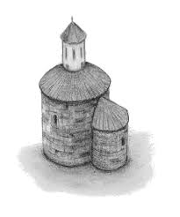
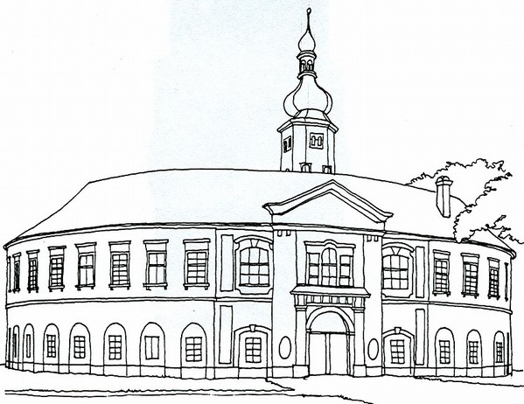
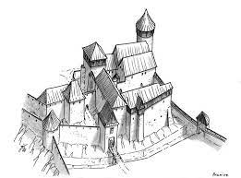
VYBER STAVBU POSTAVENOU V ROMÁNSKÉM SLOHU?
10
B) C)

Slide 11
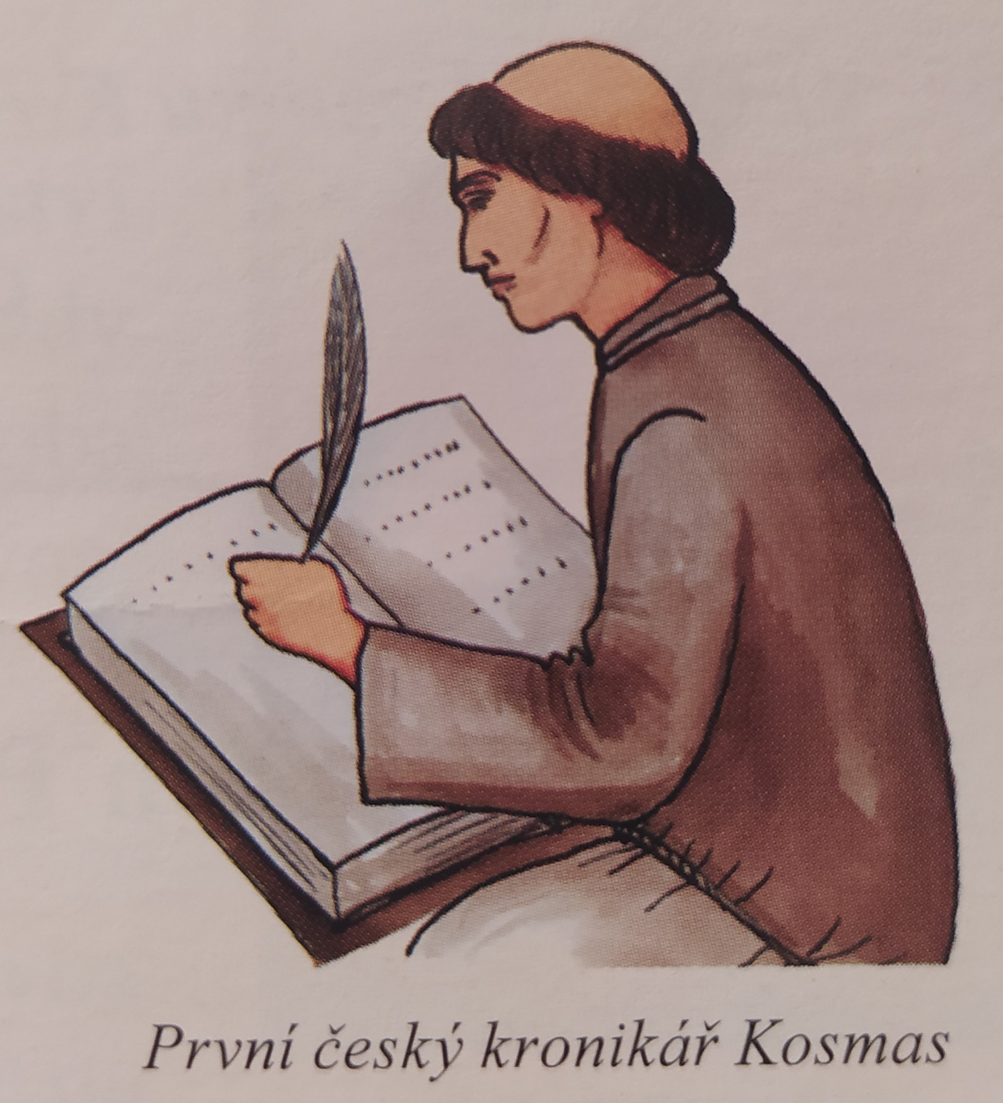
JAK SE JMENOVAL SLAVNÝ KRONIKÁŘ ŽIJÍCÍ ZA VLÁDY PRVNÍCH PŘEMYSLOVCŮ?
11
Kosmas
Leonas
Zápas

Slide 12
JAK SE JMENOVALA KRONIKA KTEROU NAPSAL?
12
Kronika česká
Kronika moravská
Kronika slovenská

Slide 13
JAKÝM JAZYKEM BYLA NAPSÁNA?
13
česky
německy
latinsky

Slide 14
JAK DLOUHO BYLA PSÁNA?
14
3 roky
6 let
10 let

Slide 15
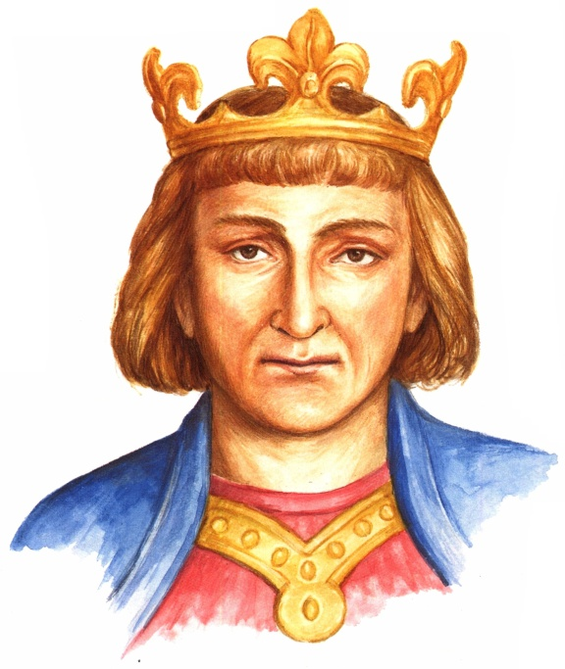
JAK SE JMENOVAL ZDATNÝ PANOVNÍK, KTERÝ ZÍSKAL ZLATOU BULU SICILSKOU?
15
Václav I.
Václav III.
Přemysl Otakar I.

Slide 16
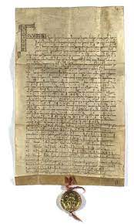
VE KTERÉM ROCE TUTO LISTINU ZÍSKAL?
16
1551
1212
2023

Slide 17
CO TATO LISTINA ZARUČOVALA?
17
že se královský titul dědí z otce na syna
že se království české rozpadá
že královská města budou mít vždy hradby

Slide 18
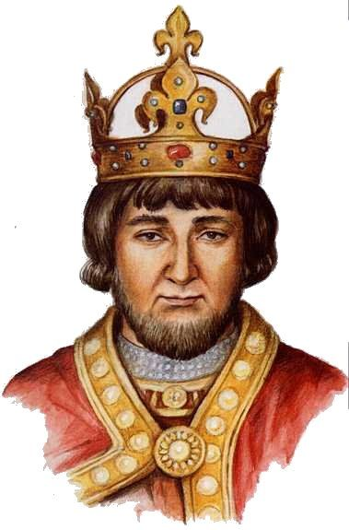
JAK SE JMENOVAL PANOVNÍK, SYN PŘEMYSLA OTAKARA I.?
18
Přemysl Otakar II.
Václav III.
Václa I.

Slide 19
CO TENTO KRÁL NENÁVIDĚL?
19
zvuk ptáků
zvuk kostelních zvonů
zvuk běžících koní

Slide 20
CO NEPŘÍJEMNÉHO SE MU STALO V LESE?
20
spadl z koně
kousl ho medvěd
vypíchl si oko

Slide 21
S KÝM MĚL TENTO KRÁL DOBRÝ VZTAH?
21
s otcem Přemyslem
se svým sluhou
se sestrou Anežkou

Slide 22
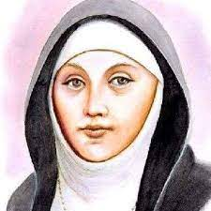
O KOHO SE ANEŽKA STARALA?
22
o koně
o svoje sourozence
o chudé, nemocné a postižené

Slide 23
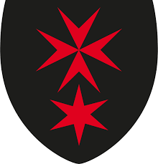
CO ANEŽKA ZALOŽILA?
23
rytířský řád
stříbrné doly
dvě královská města

Slide 24
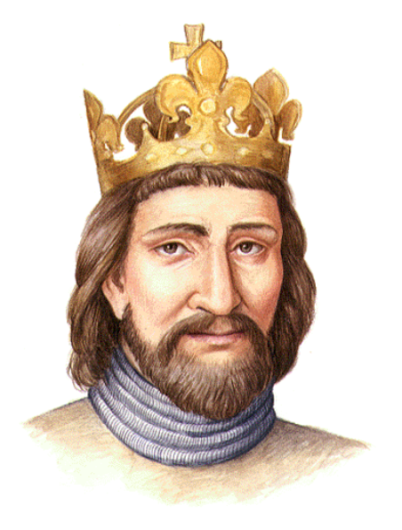
KDO BYL NÁSTUPCEM VÁCLAVA I.?
24
Václav II.
Václav III.
Přemysl Otakar II.

Slide 25
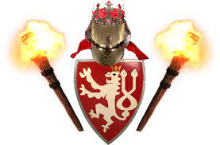
JAKÝ BYL TENTO KRÁL ČLOVĚK?
25
schopný, smělý, tvrdý, bezohledný
hodný, nechtěl bojovat, chudý
bojácný, nerozhodný, neměl cíle

Slide 26
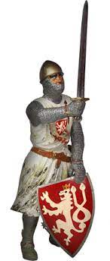
DÍKY ČEMU BYL VELMI BOHATÝ?
26
díky vyhraným bitvám
díky svému otci
díky stříbrným dolům

Slide 27
KDE TENTO KRÁL PADL?
27
v bitvě na Rakouském poli
v bitvě na Moravském poli
v bitvě na Českém poli

